Slide 1
Lezione 30
Metabolismo a digiuno
Metabolismo dopo il pasto

Slide 2
Metabolismo a digiuno
Ormoni
Organi bersaglio
Glucagone
Adrenalina
Cortisolo
(ormone della crescita)
Meccanismo d’azione
(vedi lezioni precedenti)
Fegato (Rene)
Muscolo
Tessuto adiposo

Slide 3
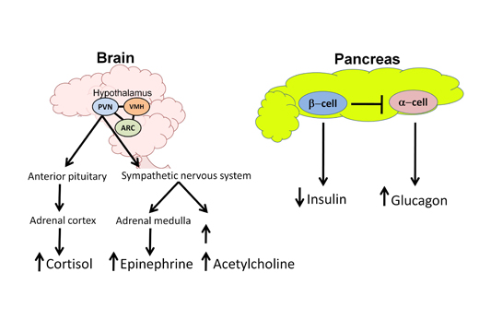
Gli ormoni iperglicemizzanti
Glucagone
Adrenalina
Cortisolo
(ormone della crescita)
AMPc e PKA
recettore nucleare
AMPc e PKA
Notes:
source
http://www.cyberounds.com/cmecontent/art453.html?pf=yes
Nella normale risposta all'ipoglicemia, il cervello (specialmente l'ipotalamo) coordina e innesca una risposta allo stress per ripristinare l'euglicemia. Le aree chiave dell'ipotalamo che rilevano e rispondono all'ipoglicemia sono l'ipotalamo ventromediale (VMH), il nucleo arcuato (ARC) e il nucleo paraventricolare (PVN).
Segnali efferenti dall'ipotalamo provocano l'attivazione dell'asse ipotalamo-ipofisi-surrene (HPA) e del sistema nervoso simpatico per aumentare la produzione di ormoni controregolatori chiave.
Le secrezioni di cortisolo (tramite rilascio di ACTH) ed epinefrina derivano rispettivamente dalla corticale e dalla midollare del surrene.
L'attivazione del sistema nervoso simpatico aumenta sia il rilascio di noradrenalina (che causa tremori, vigilanza e palpitazioni) sia il rilascio di acetilcolina (che provoca fame e sudorazione).
A livello del pancreas, in risposta all'ipoglicemia, la secrezione endogena di insulina dalla cellula β viene soppressa mentre il rilascio di glucagone dalla cellula α è elevato. Antagonizzando gli effetti dell'insulina, questi ormoni controregolatori lavorano per aumentare i livelli di glucosio nel sangue stimolando il rilascio endogeno di glucosio dal fegato, stimolando il comportamento alimentare e sopprimendo la clearance del glucosio.

Slide 4
Il metabolismo epatico a digiuno
Fegato glucogenico
inibizione della glicogenolisi e della glicolisi
attivazione della gluconeogenesi
Fegato chetogenetico
beta-ossidazione degli grassi
chetogenesi

Slide 5
Il metabolismo dei tessuti a digiuno
Cervello
glicolisi
chetolisi (ossidazione dei corpi chetonici)
Muscolo
glicolisi
ciclo di Cori → gluconeogenesi epatica
proteolisi
metabolismo degli amminoacidi
ciclo glucosio-alanina → gluconeogenesi epatica
beta-ossidazione degli acidi grassi
chetolisi (ossidazione dei corpi chetonici)
Tessuto adiposo
lipolisi
acidi grassi → chetogenesi epatica
glicerolo → gluconeogenesi epatica
Rene
gluconeogenesi

Slide 6
Il metabolismo epatico a digiuno
Fegato glucogenico
inibizione della glicogenolisi e della glicolisi
attivazione della gluconeogenesi
Fegato chetogenetico
beta-ossidazione degli grassi
chetogenesi

Slide 7
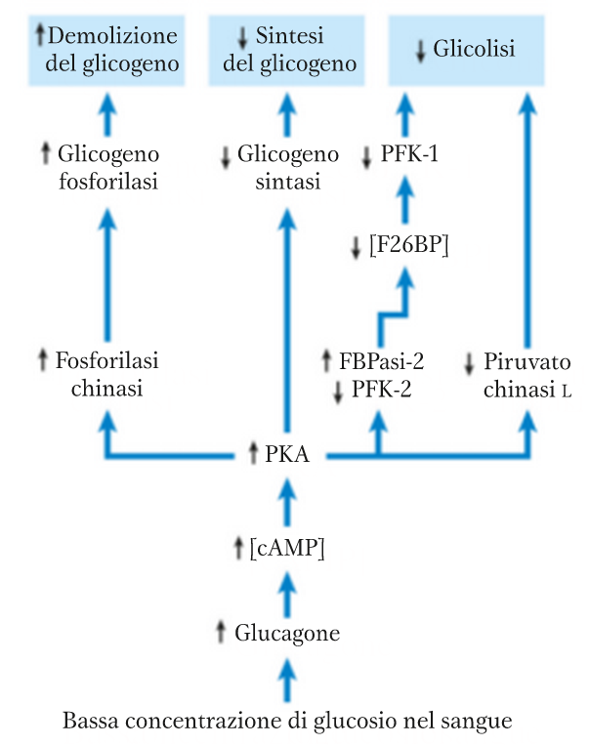
Il metabolismo epatico del glucosio a diugiuno
FASI
glicogenolisi (aumentata)
gluconeogenesi (aumentata)
glicolisi (diminuita)
glicogenesi (diminuita)
Effetto netto:
DIMINUITO CONSUMO EPATICO DI GLUCOSIO
Notes:
figure source
Physiol Rev 97: 721–766, 2017
Published March 8, 2017; doi:10.1152/physrev.00025.2016

Slide 8
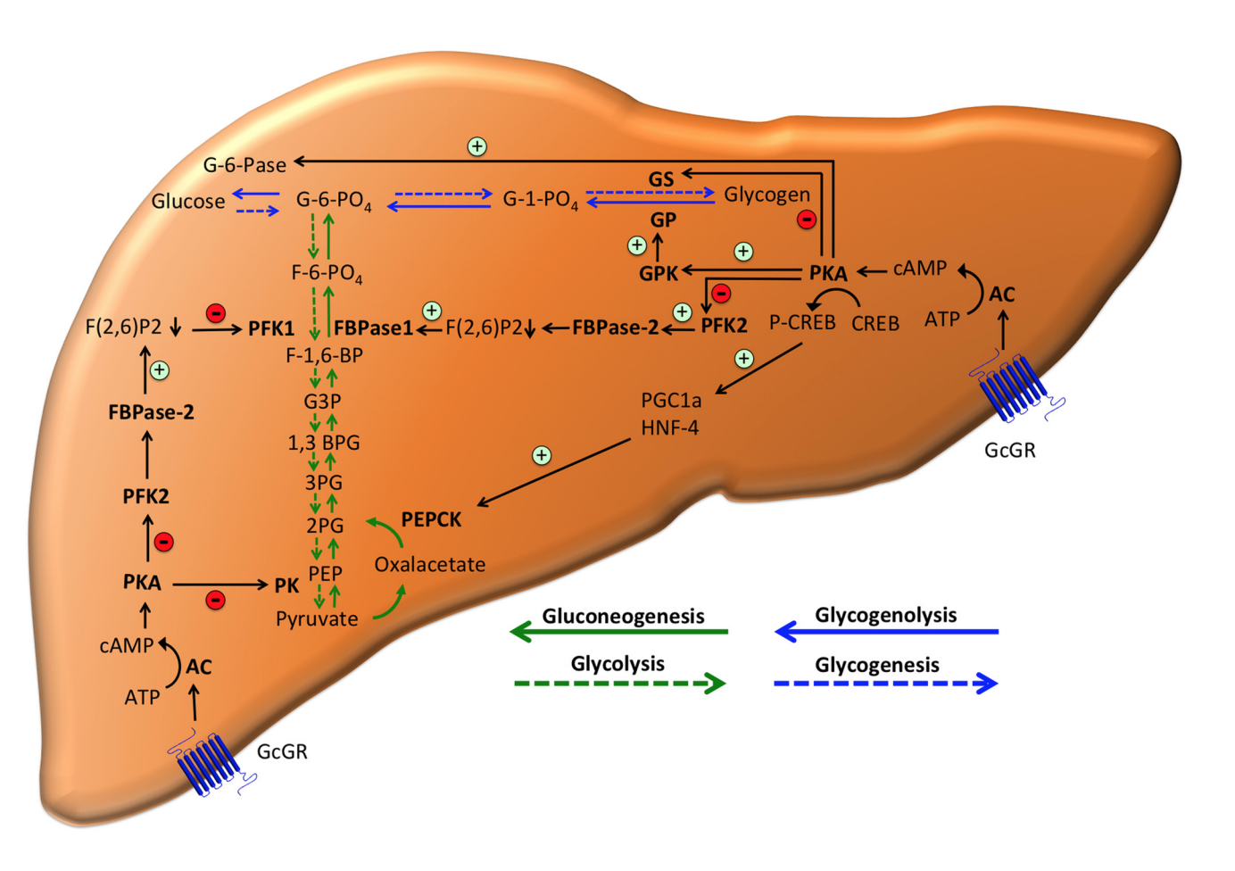
Il metabolismo epatico del glucosio a diugiuno
I SEGNALI METABOLICI ACUTI
Primi messaggeri
glucagone
adrenalina
Secondi messaggeri
AMPc ⬆
Effettori
Protein chinasi A attivata
enzimi bersaglio fosforilati
Notes:
figure source
Physiol Rev 97: 721–766, 2017
Published March 8, 2017; doi:10.1152/physrev.00025.2016
i segnali metabolici acuti crescono velocemente e hanno effetti veloci (min)

Slide 9
Il metabolismo epatico del glucosio a diugiuno
LE TAPPE METABOLICHE
ENZIMI DEL GLICOGENO Glicogeno fosforilasi (℗, attiva)
glicogeno fosforilasi chinasi (℗, attiva)
Glicogeno sintasi (℗, inattiva)
Effetti netti:
Blocco della glicogenesi
rilascio di glucosio 1-P dal glicogeno
segue isomerizzazione di G-1-P a glucosio 6-fosfato ✪
✪
Notes:
figure source
Physiol Rev 97: 721–766, 2017
Published March 8, 2017; doi:10.1152/physrev.00025.2016

Slide 10
Il metabolismo epatico del glucosio a diugiuno
LE TAPPE METABOLICHE
ENZIMI DELLA GLICOLISI
Fruttosio 2,6-bisfosfatasi (℗, attiva)-PFK2 (℗, inattiva)
F-2,6-P2 ⬇
Piruvato chinasi (℗, inattiva)
Effetto netto: arresto della glicolisi
In particolare:
accumulo di fosfoenolpiruvato (PEP) e altri prodotti a valle
accumulo di F-1,6-P2, e siccome PFK1 è bloccata, allora:
aumento dell’attività della fruttosio 1,6-bisfosfatasi (per aumento della [di F-1,6-P2]) e quindi di glucosio 6-P
Notes:
figure source
Physiol Rev 97: 721–766, 2017
Published March 8, 2017; doi:10.1152/physrev.00025.2016

Slide 11
Il metabolismo epatico del glucosio a diugiuno
LE TAPPE METABOLICHE
ENZIMI SPECIFICI DELLA GLUCONEOGENESI
aumentata trascrizione via CREB
Glucosio 6-fosfatasi*
Fosfoenolpiruvato carbossi chichasi (PEPCK) Glucosio 6-fosfatasi
Piruvato carbossilasi ✪
Effetto netto: aumento intracellulare di glucosio
* Localizzazione epatica e renale
✪
Notes:
figure source
Physiol Rev 97: 721–766, 2017
Published March 8, 2017; doi:10.1152/physrev.00025.2016

Slide 12
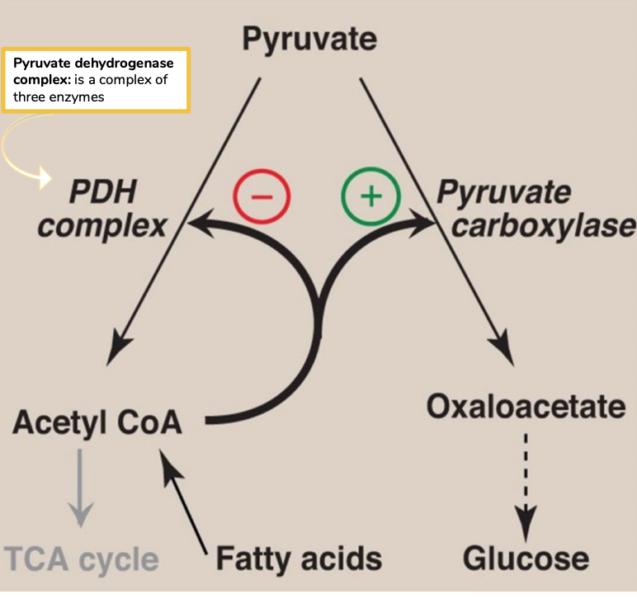
Nell’ipoglicemia, la piruvato carbossilasi è attivata allostericamente da acetil CoA
IMPORTANTE
A digiuno e sotto effetto di glucagone e adrenalina, l’acetilCoA deriva dalla beta ossidazone degli acidi grassi e NON dal piruvato
Notes:
source
https://ksumsc.com/download_center/Archive/1st/438/1.%20Foundation%20Block/Team%20Work/Biochemistry/15-%20Gloconeogeniesis%20TEAM438.pdf

Slide 13
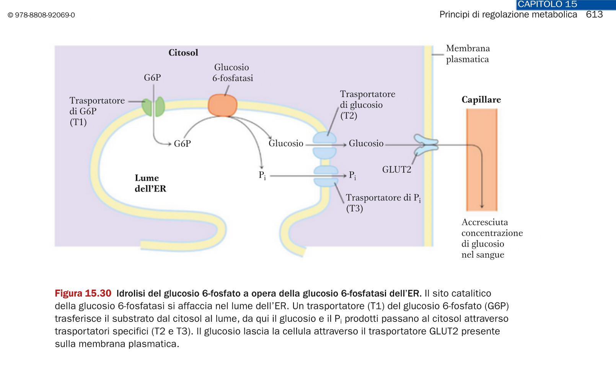
Il sistema enzimatico della glucosio 6-fosfatasi

Slide 14
I substrati gluconeogenici
Lattato (dalla glicolisi muscolare)
ciclo di Cori
Amminoacidi glucogenici (dalla proteolisi muscolare)
alanina
ciclo glucosio-alanina
glicerolo (dalla lipolisi adiposa)

Slide 15
Il metabolismo epatico a digiuno
Fegato glucogenico
inibizione della glicogenolisi e della glicolisi
attivazione della gluconeogenesi
Fegato chetogenetico
beta-ossidazione degli grassi
chetogenesi

Slide 16
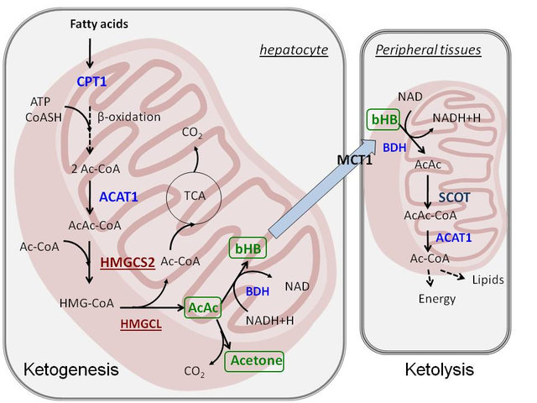
La chetogenesi epatica
Avviene a causa dell’intensa lipolisi (vedi prossima slide) e beta ossidazione degli acidi grassi
Notes:
source
Regulation of Ketone Body Metabolism and the Role of PPARα
December 2016International Journal of Molecular Sciences 17(12):2093
DOI: 10.3390/ijms17122093
Il metabolismo dei corpi chetonici: la chetogenesi si svolge nei mitocondri epatociti, mentre la chetolisi comporta l'utilizzo di corpi chetonici nei mitocondri dei tessuti periferici.
ACAT1, acetoacetil-CoA tiolasi,
Ac-CoA, acetil-CoA,
AcAc-CoA, acetoacetil-CoA,
BDH, βhydroxybutyrate dehydrogenase,
bHB, β-hydroxybutyrate,
CPT1, carnitina palmitoiltransferasi 1,
HMGCL, HMG-CoA lyase,
HMGCS2, HMG-CoA synthetase,
MCT1, monocarboxylate transporter 1,
SCOT, succinyl-CoA:3-ketocid-CoA transferase,
TCA, tricarboxylic acid cycle.

Slide 17
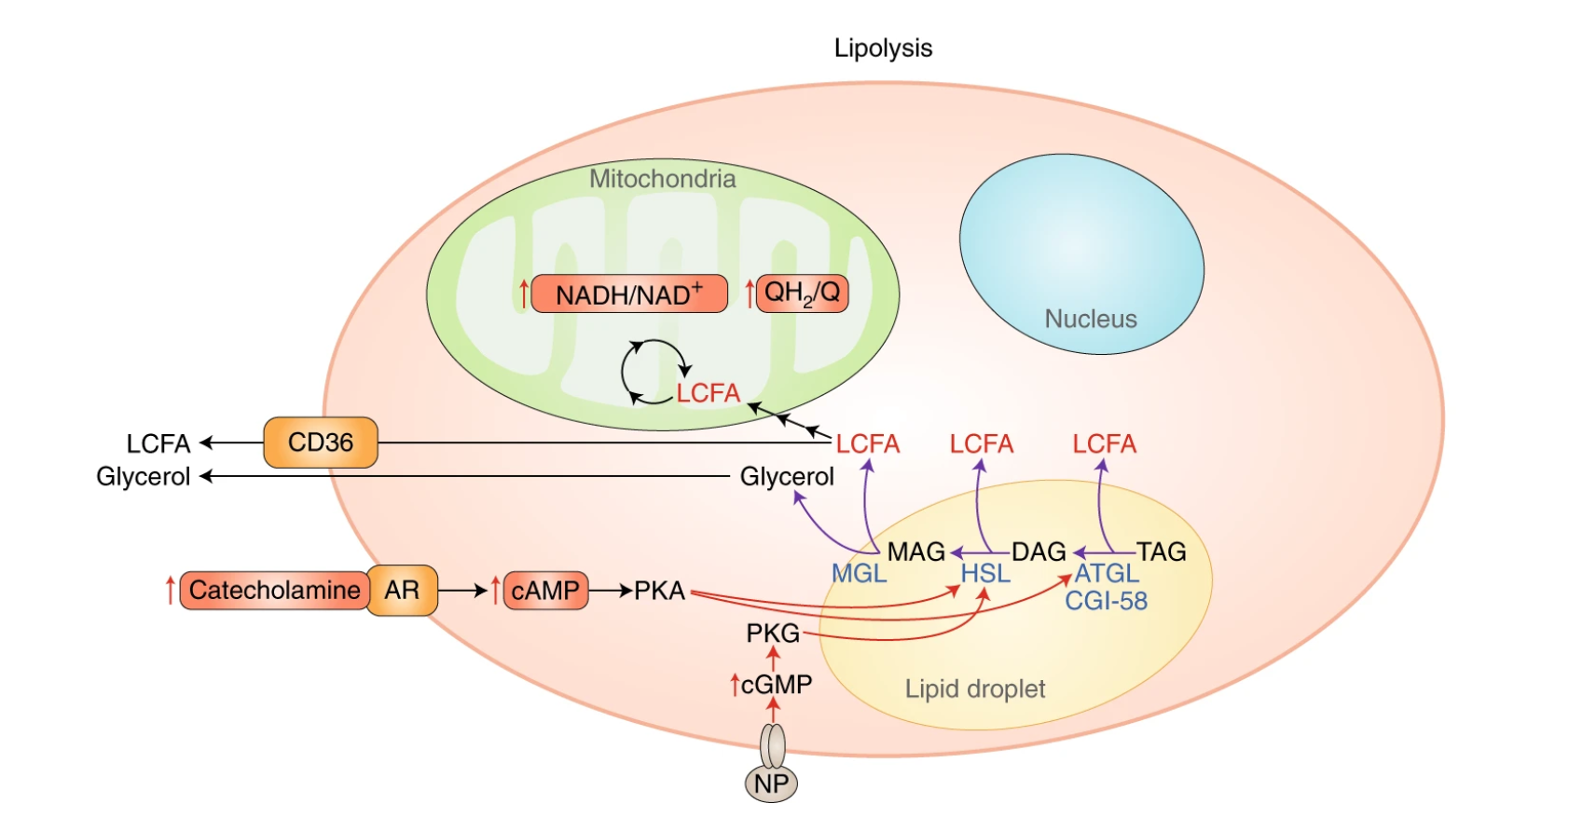
La lipolisi è controllata dall’adrenalina e dall’ormone natriuretico
Notes:
source
Nat Metab 1, 189–200 (2019) doi:10.1038/s42255-018-0021-8
Gli adipociti generano acidi grassi a lunga catena (LCFA) lipolisi dei trigliceridi. Questo processo è iniziato dalla stimolazione esterna, ad esempio da catecolamine seguite da elevazione nell'attivazione di cAMP e PKA citosolici, o da ormone natriuretico (NP, natriuretic peptide) seguita da elevazione di cGMP e PKG (proteina chinasi dipendente dal cGMP). La segnalazione PKA o PKG stimola la liberazione di acidi grassi liberi dal triacilglicerolo (TAG) attraverso lipasi endogene, come adipose triglyceride lipase (ATGL), hormone-sensitive lipase (HSL) e monoacilglicerolo lipasi (MGL). Dopo la liberazione, i LCFA vengono ossidati localmente o rilasciati nella circolazione.

Slide 18
La via lipolitica
Notes:
source
Journal of Molecular Endocrinology 52, 3; 10.1530/JME-13-0277
Illustrazione schematica della via lipolitica. Per idrolizzare completamente TG, ATGL, HSL e MGL agiscono in sequenza, con il rilascio di un FFA in ogni passaggio. Ciò converte successivamente TG in DG, quindi in MG, e infine in glicerolo e un totale di FFA dell'albero. TG, trigliceride; ATGL, lipasi adiposa dei TG; DG, diacilglicerolo; FFA, acido grasso libero; HSL, lipasi sensibile agli ormoni; MG, monoacilglicerolo; MGL, lipogeno monogliceride.

Slide 19
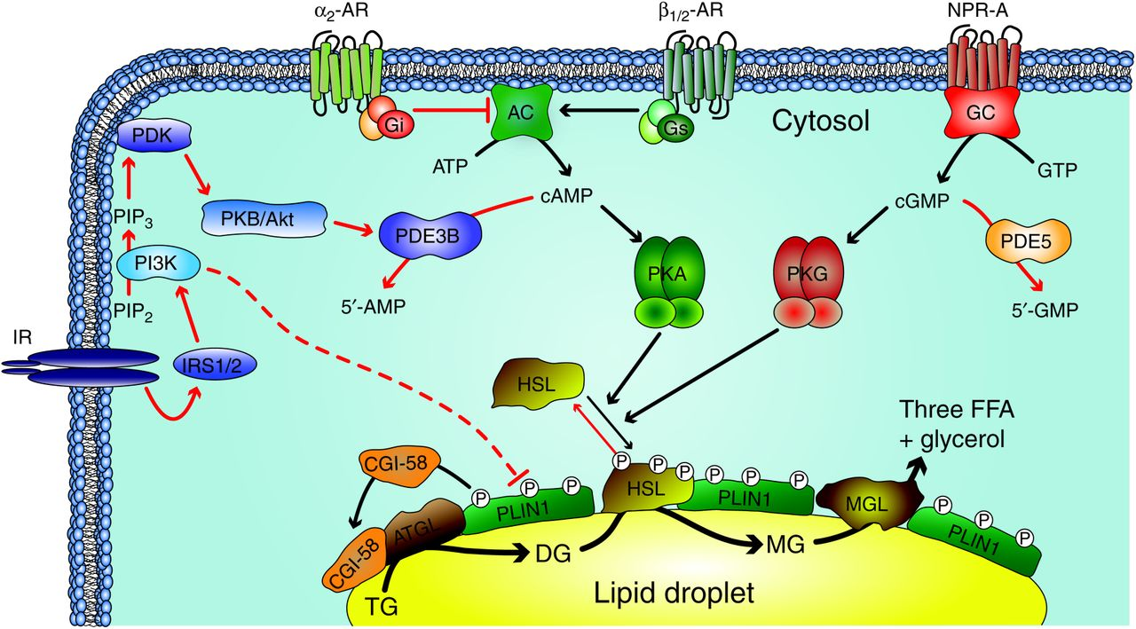
L’insulina è il più potente ormone anti-lipolitico agisce attivando la fosfodiesterasi che idrolizza il cAMP
Notes:
source
Journal of Molecular Endocrinology 52, 3; 10.1530/JME-13-0277
Vie di segnalazione primarie nella lipolisi umana. Le linee nere e rosse indicano rispettivamente eventi di segnalazione pro-lipolitica e anti-lipolitica.
Le frecce indicano la stimolazione e / o la traslocazione e le linee smussate indicano l'inibizione.
La stimolazione della lipolisi dipende dalla fosforilazione mediata da PKA o PKG di HSL e PLIN1.
La PKG è attivata da cGMP, che aumenta in risposta all'attivazione dell'NPR-A accoppiato con GC.
Allo stesso modo, la stimolazione dei β1 / 2-AR accoppiati alle proteine ​​G attiva CA, che genera cAMP e attiva PKA. Al contrario, l'attivazione degli α2-AR accoppiati a proteine ​​Gi inibisce l'AC e quindi riduce la segnalazione dipendente dalla cAMP alla lipolisi.
La stimolazione della via di segnalazione dell'insulina attraverso l'IR aumenta l'attività di PDE3B, che converte cAMP in 5′-AMP, diminuendo così l'attività di PKA e sopprimendo la lipolisi. L'attività del PKG è ridotta dalla conversione mediata da PDE5 di cGMP in 5′-GMP, sebbene i segnali a monte che regolano questo processo siano attualmente sconosciuti.
La linea tratteggiata indica una via dell'insulina putativo indipendente da Akt che agisce selettivamente su PLIN1.
α2-AR, recettori α2-adrenergici; AC, adenil ciclasi; TG, trigliceride; ATGL, lipasi adiposa TG; recettori β1 / 2-AR, β1- e β2-adrenergici; CGI-58, identificazione comparativa dei geni-58; DG, diacilglicerolo; FFA, acido grasso libero; GC, guanil ciclasi; HSL, lipasi sensibile agli ormoni; IR, recettore dell'insulina; IRS1 / 2, substrati IR 1 e 2; MG, monoacilglicerolo; MGL, monogliceride lipasi; NPR-A, recettore del peptide natriuretico di tipo A; PDE3B, fosfodiesterasi 3B; PDK, chinasi fosfoinositide-dipendente; PI3K, fosfatidilinositolo 3-chinasi; PKA, protein chinasi A; PKB / Akt, proteina chinasi B; PLIN1, perilipina 1.

Slide 20
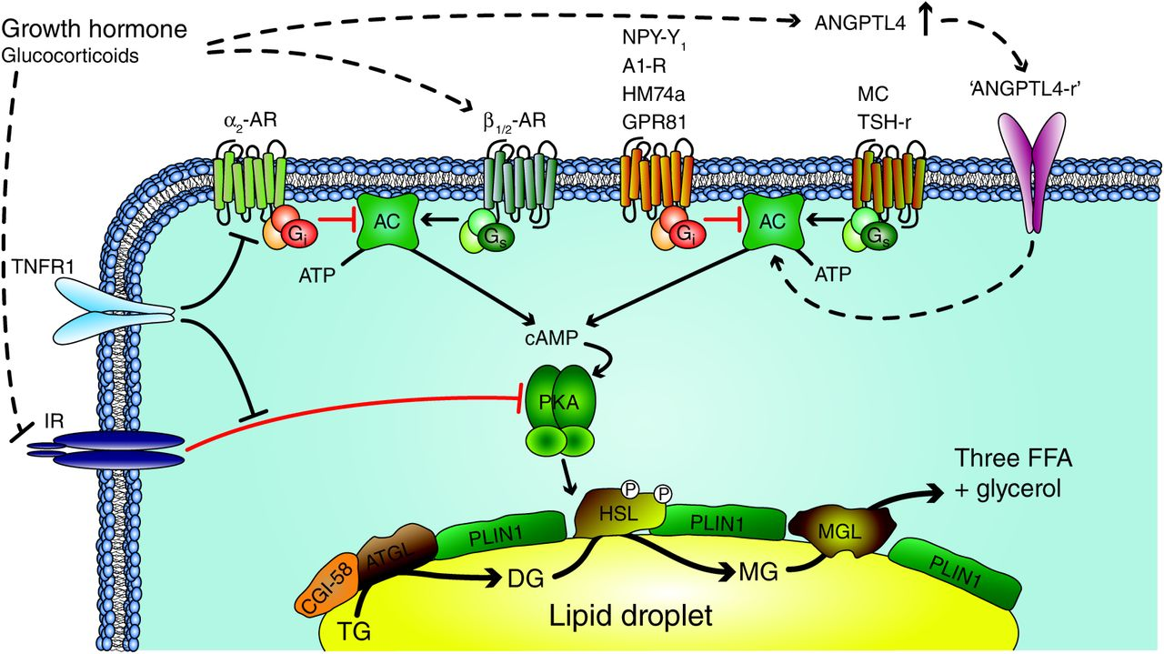
La lipolisi è indotta anche dall’ormone della crescita e dal cortisolo il cortisolo si lega al recettore beta adrenergico
Notes:
source
Journal of Molecular Endocrinology 52, 3; 10.1530/JME-13-0277

Slide 21
La proteolisi muscolare
Quattro sistemi proteolitici:
autofagia-lisosoma
calpaina dipendente dal calcio
caspasi (proteasi)
Sistema ubiquitina-proteasoma (il principale nel digiuno e nello stress).
Notes:
source
https://doi.org/10.1002/iub.1291

Slide 22
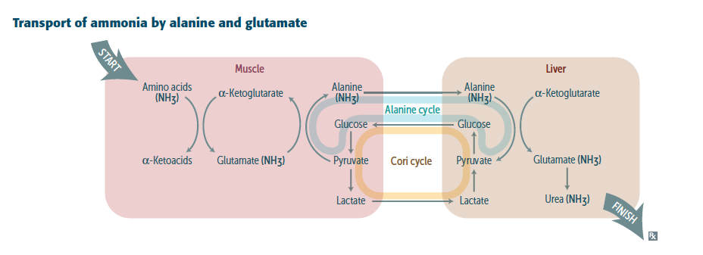
Il trasporto di substrati gluconeogenici dal muscolo al fegato
MUSCOLO
consuma:
glucosio
glicolisi
produce:
alanina
lattato
FEGATO
consuma:
alanina
lattato
produce:
glucosio
gluconeogenesi
Notes:
source
https://www.memorangapp.com/flashcards/44515/Biochem-++Metabolism%2C+Amino+Acids/

Slide 23
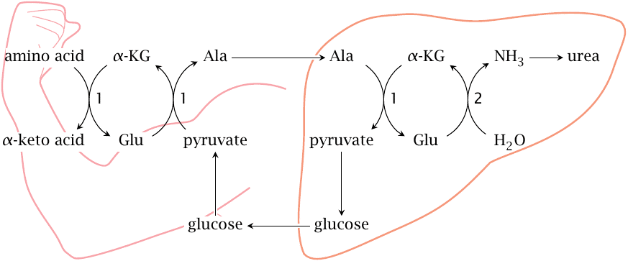
Il destino del gruppo amminico dell’alanina nel fegato
Alanina amminotransferasi (1)
Glutammato deidrogenasi (2)
Ciclo dell’urea
Notes:
source
http://watcut.uwaterloo.ca/webnotes/Metabolism/AminoAcids.html

Slide 24
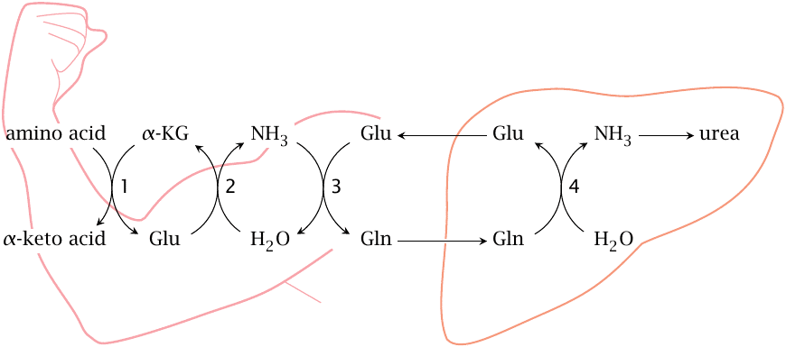
Il destino del gluppo amminico degli amminoacidi nei tessuti periferici
Varie amminotransferasi (1)
Glutammato deidrogenasi (2)
Ciclo dell’urea (avvine solo nel fegato)
Glutammina sintasi (3)
trasferimento nel sangue
glutamminasi nel fegato(4)
ciclo dell’urea

Slide 25
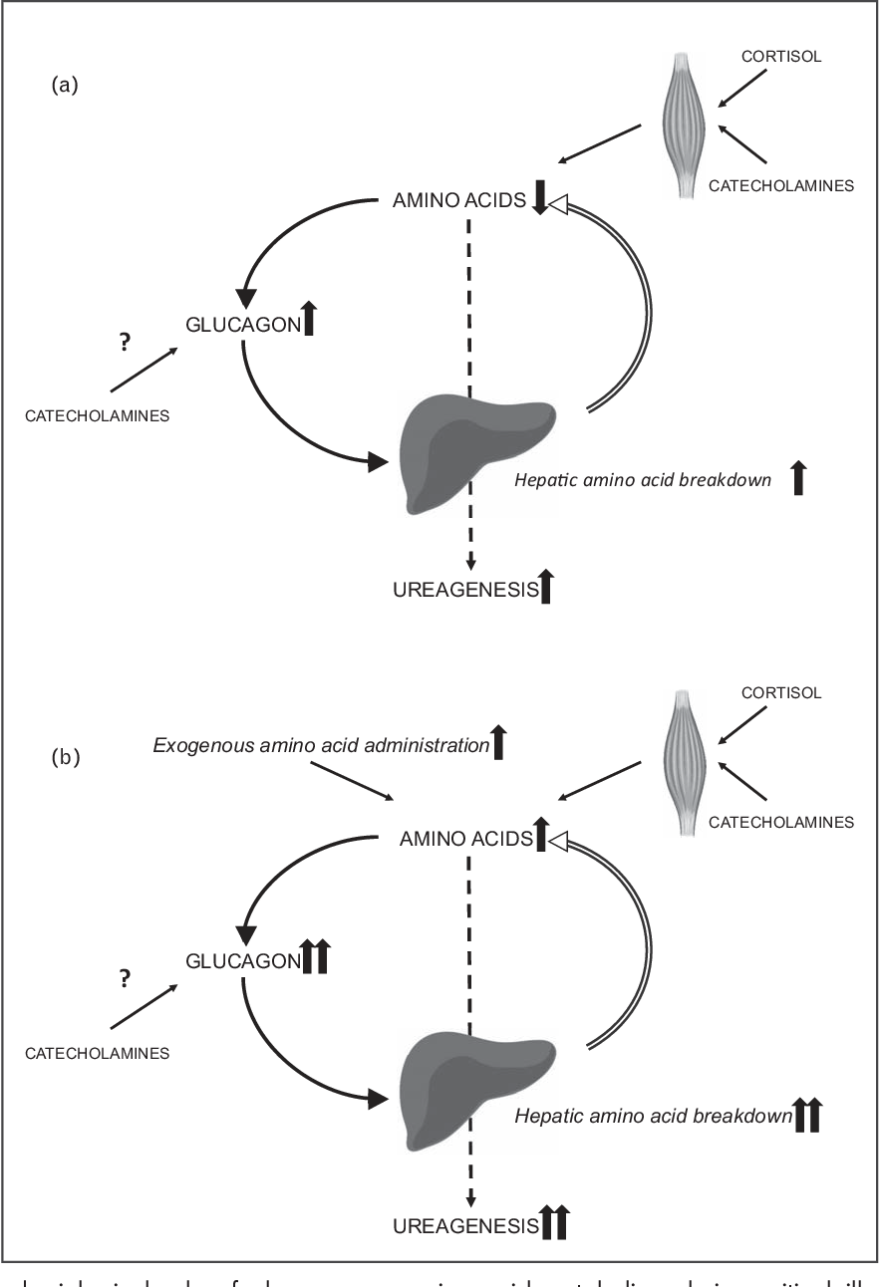
Nel digiuno e nello stress la gluconeogenesi causa ureagenesi
La somministrazione di amminoacidi nel paziente critico aumenta:
il rilascio del glucagone,
la glicemia
la ureagenesi
Notes:
source
DOI:10.1097/MCC.0000000000000509

Slide 26
Gli effetti metabolici del cortisolo
L’ormone dello stress
neurogeno e da ipoglicemia

Slide 27
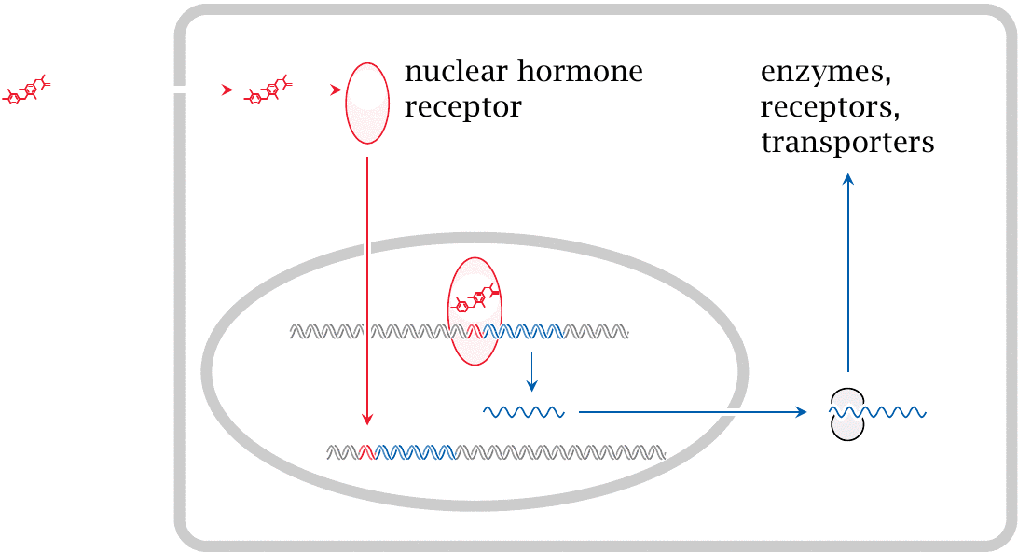
I glucocorticoidi agiscono sui recettori degli ormoni nucleari per attivare la trascrizione

Slide 28
Il metabolismo in condizioni di stress
Il cortisolo è antagonista dell’insulina, a digiuno
Gli effetti metabolici del cortisolo sono dovuti all’aumentata espressione di enzimi delle vie metaboliche:
FEGATO GLUCOGENICO (anabolico) e UREAGENICO
MUSCOLO PROTEOLITICO (catabolico)
riduzione dell’uptake del glucosio (GLUT4 è sequestrato in vescicole intracellulari)
riduzione della sintesi di glicogeno (GSK3 è defosforilata e attiva; perciò essa fosforila la glicogeni sintasi, inattivandola)
aumenta la proteolisi della miosina (attivazione del sistema ubiquitina-proteasoma)
diminuisce la sintesi proteica
TESSUTO ADIPOSO SOTTOCUTANEO LIPOLITICO, se a digiuno
riduzione dell’uptake del glucosio (GLUT4 è sequestrato in vescicole intracellulari)
Aumenta l’espressione degli enzimi della lipolisi
Notes:
source
Handbook of Experimental Pharmacology, DOI 10.1007/164_2015_1

Slide 29
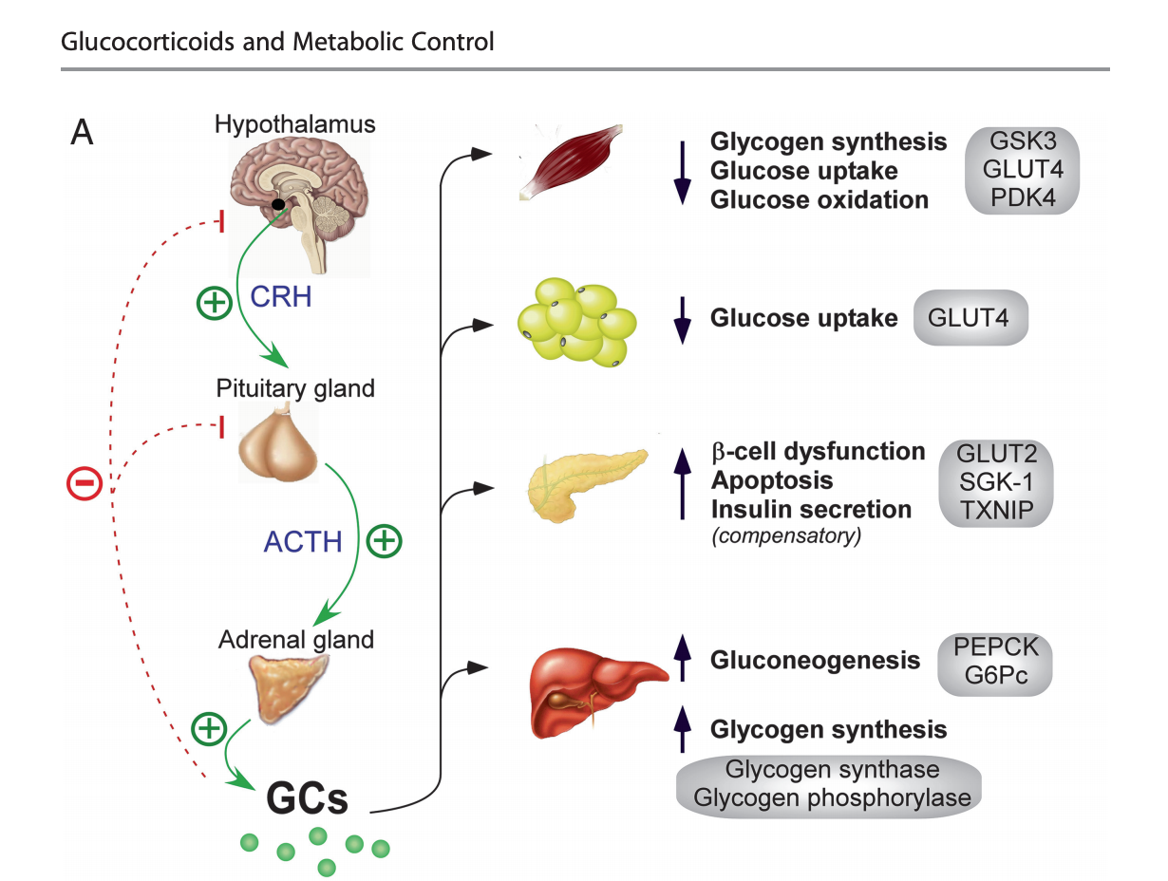
Lo stress
causa disfunzione delle cell. beta e diabete
Notes:
source
Handbook of Experimental Pharmacology, DOI 10.1007/164_2015_1
Meccanismi mediante i quali i glucocorticoidi (GC) regolano l'omeostasi del glucosio nell’organismo.
(a) Schema dell'asse ipotalamo-ipofisi-surrene (HPA )e gli effetti dei GC e rispettivi recettori (GR) sul metabolismo del glucosio nel fegato, nel
tessuto adiposo, nel muscolo e nel pancreas. I geni / proteine che sono coinvolti (direttamente o indirettamente) sono indicati nei riquadri.
GSK3, glycogen synthase kinase 3
GLUT4 e GLUT2, trasportatori del glucosio, isoforme 4 e 2. (GLUT4 è sotto controllo dell’insulina)
PDK4 pyruvate dehydrogenase kinase 4
SGK-1 serum- and glucocorticoid-regulated kinase 1,
TXNIP thioredoxin-interacting protein
PEPCK phosphoenol pyruvate carboxykinase
G6Pc glucose-6-phosphatase

Slide 30
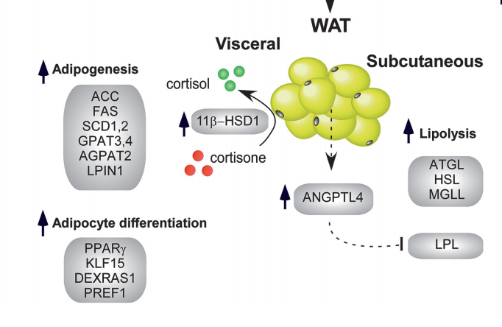
Il metabolismo in condizioni di stress
Il cortisolo è agonista dell’insulina, dopo un pasto
TESSUTO ADIPOSO VISCERALE LIPOGENICO, dopo un pasto, in presenza di insulina
IPERTROFIA, per aumenta l’espressione degli enzimi della lipogenesi (acyl-CoA carboxylase (ACC) and fatty acid synthase (FAS) e altri
IPERPLASIA, per aumentata espressione dei geni che determinano il differenziamento da pre-adipociti ad adipociti
Notes:
source
Handbook of Experimental Pharmacology, DOI 10.1007/164_2015_1

Slide 31
Metabolismo dopo un pasto
Ormoni
Organi bersaglio
Insulina
Meccanismo d’azione
(vedi lezioni precedenti)
Fegato
Muscolo
Tessuto adiposo

Slide 32
Il metabolismo dopo un pasto
Il fegato e il tessuto adiposo sono lipogenici
attivazione della glicolisi
ossidazione del piruvato
carbossilazione dell’acetilCoA
sintesi degli acidi grassi e dei triacilgliceroli
Il fegato è glicogenico
attivazione della glicogenesi
inibizione della gluconeogenesi e della glicogenolisi
Il muscolo è glicogenico
attivazione della glicogenesi
inibizione della glicogenolisi
Notes:
source
Handbook of Experimental Pharmacology, DOI 10.1007/164_2015_1

Slide 33
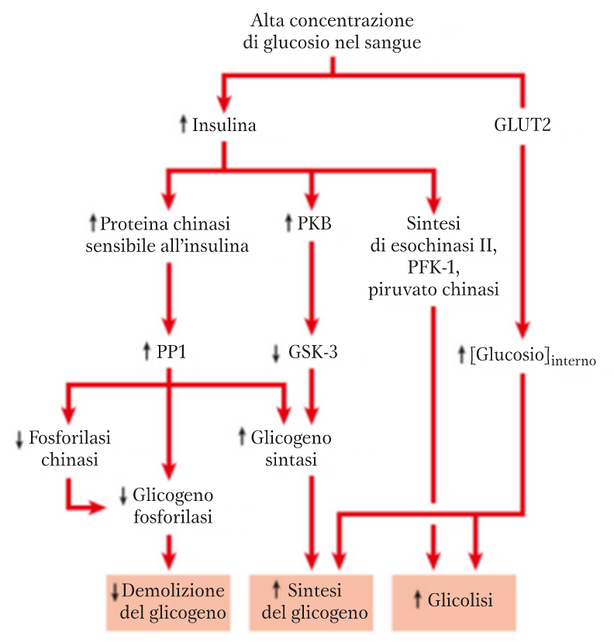
Il controllo epatico dell’iperglicemia

Slide 34
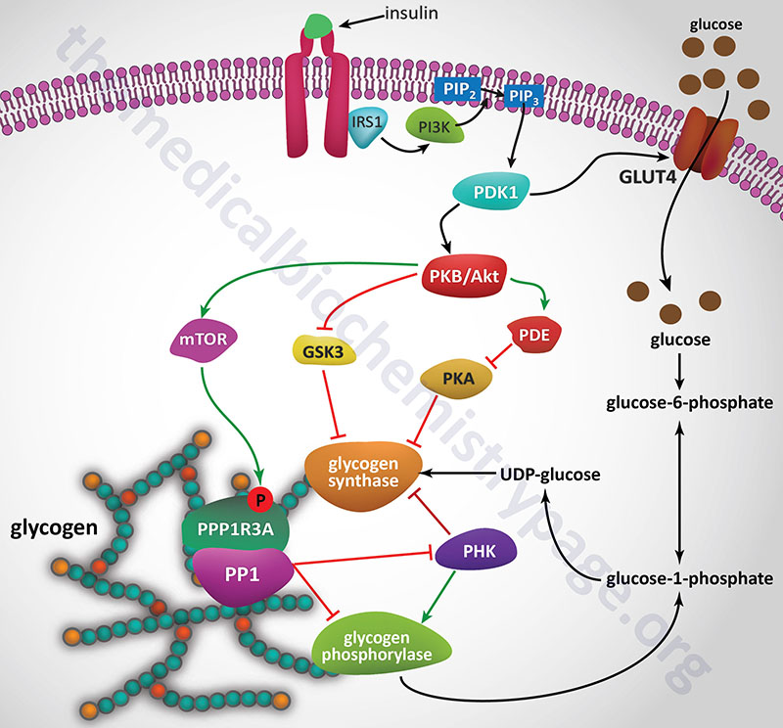
L’insulina causa l’idrolisi del cAMP antagonizza glucagone e adrenalina
Dopo attivazione del recettore per l’insulina, la PKB fosforila e attiva la fosfodiesterasi, che idrolizza il cAMP (si forma AMP)
la proteina chinasi dipendente da cAMP (PKA) è inattiva
sono attivate diverse proteina fosfatasi
Notes:
source
http://themedicalbiochemistrypage.org/insulin-3.php
Effetti mediati dall’insulina sull'omeostasi del glicogeno: l'insulina attiva la sintesi del glicogeno, inibendo allo stesso tempo la glicogenolisi, attraverso gli effetti coordinati di diverse vie attivate dal recettore dell'insulina.
In questa figura sono mostrate le principali attività regolate dall'insulina e il modo in cui possono esercitare rapidamente i loro effetti poiché tutte le attività sono strettamente associate attraverso interazioni con il targeting proteico verso il glicogeno (PTG). Il PTG è in realtà una subunità normativa dell'eterotetramericano PP1. Esiste un PTG specifico per il muscolo (PPP1R3A) e un PTG specifico per il fegato (PPP1R3B). Inoltre, viene rappresentata la risposta all'insulina a livello del trasporto del glucosio nelle cellule attraverso la traslocazione di GLUT4 sulla membrana plasmatica. PDK1: protein chinasi PIP3-dipendente 1. GS / GP chinasi: glicogeno sintasi: gycogen phosphorylase chinase (PHK). PP1: proteina fosfatasi-1. PDE: fosfodiesterasi. Le frecce verdi indicano la direzione del flusso o gli effetti positivi. Le linee a T rosse rappresentano effetti inibitori.

Slide 35
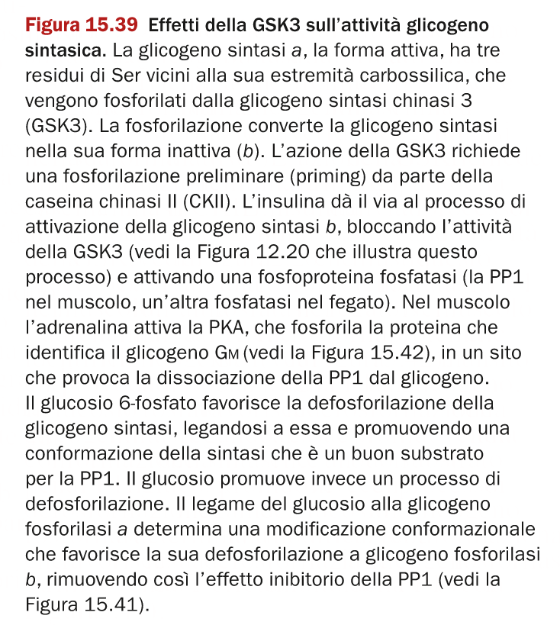
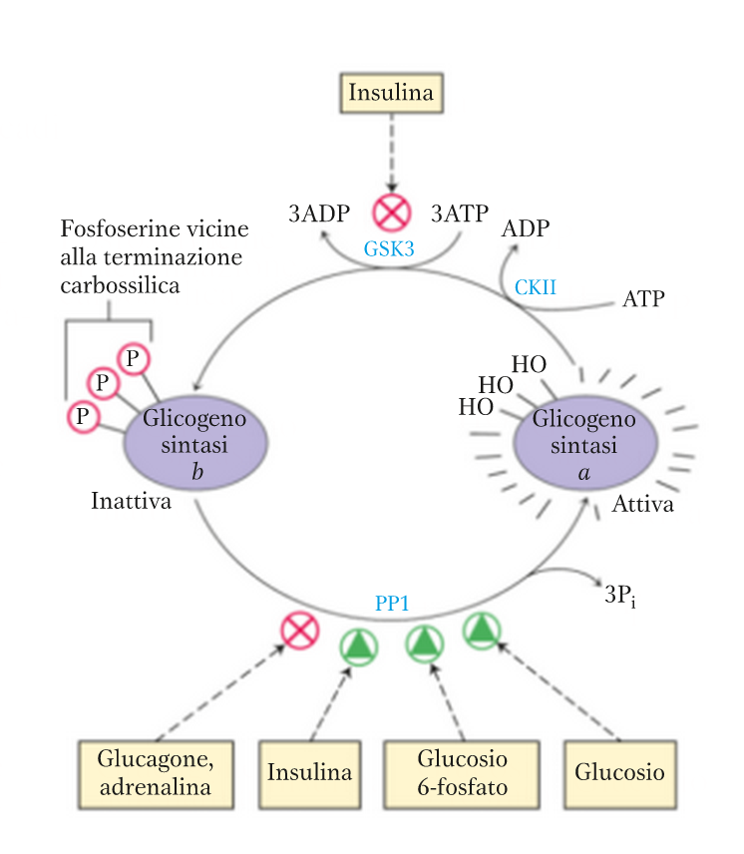
La glicogeno sintasi è attivata da proteina fosfatasi attive e grazie all’inibizione simultanea della sua chinasi

Slide 36
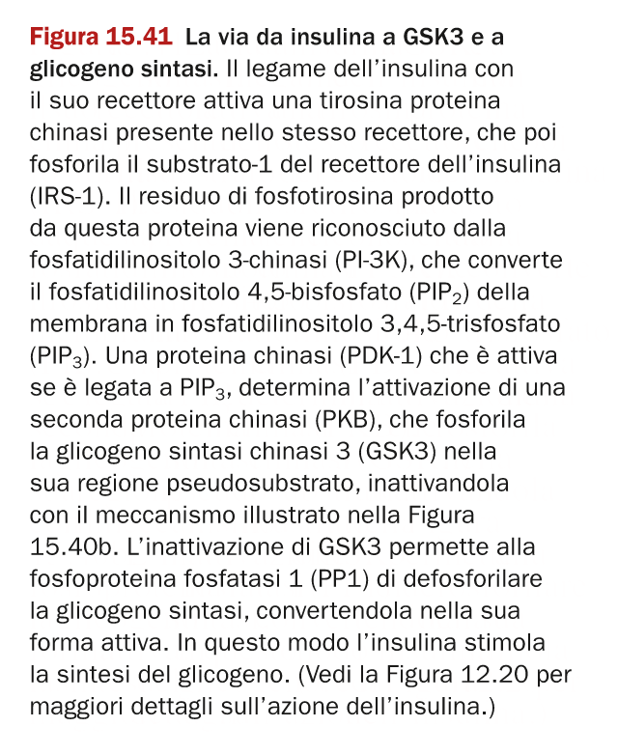
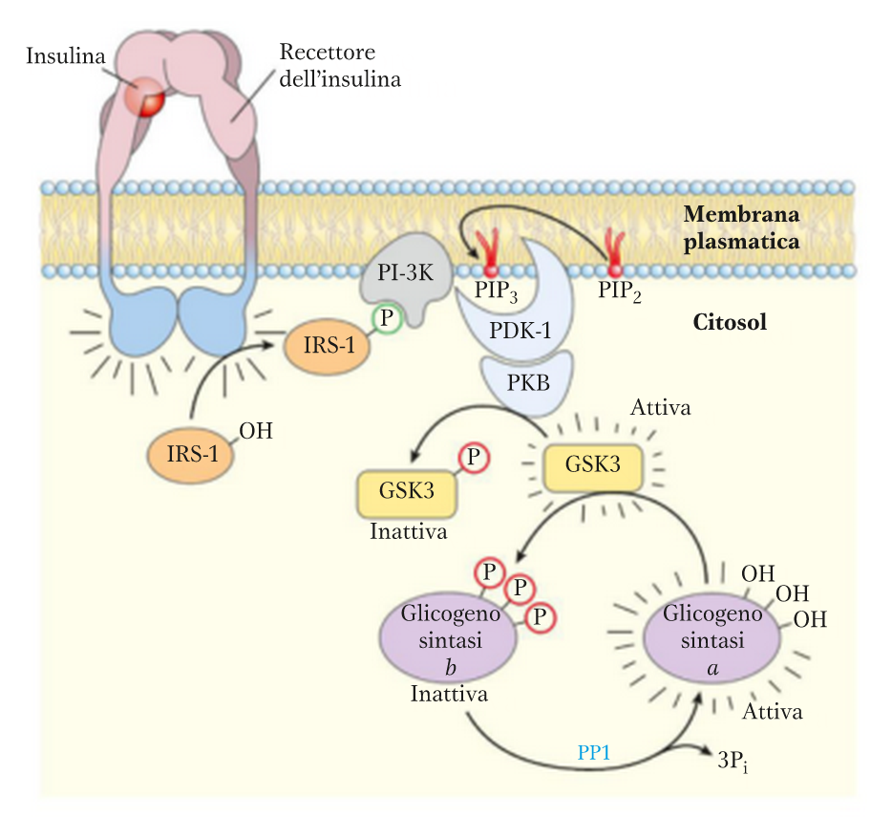
La glicogeno sintasi chinasi è inattivata per fosforilazione insulino-dipendente

Slide 37
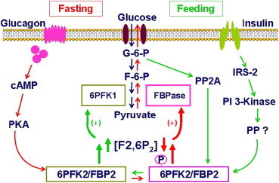
Nell’iperglicemia, la glicolisi epatica è attivata dal fruttosio 2,6-bisfosfato
Notes:
source
Glycolysis in the control of blood glucose homeostasis
August 2012
DOI: 10.1016/j.apsb.2012.06.002
Regolazione nutrizionale e ormonale della 6-fosfofructo-2-chinasi / fruttosio-2,6-bisfosfatasi.
Regolazione dell’enzima bifunzionale 6PFK2 / FBPase nell digiuno e nell'alimentazione.
Durante il digiuno, il glucagone, a livelli aumentati, attiva le cascate di segnalazione dei recettori accoppiati alla proteina G per aumentare l'attività della proteina chinasi A (PKA). Quest'ultima determina la fosforilazione di Serine-32 di 6PFK2 / FBPase2, diminuendo così l'attività della chinasi di 6PFK2 / FBPase2 e aumentando l'attività della fosfatasi di 6PFK2 / FBPase2. Di conseguenza, i livelli di fruttosio-2,6-bisfosfato (F2,6P2) sono diminuiti, portando alla riduzione dell'attività della 6-fosfofructo-1-chinasi (6PFK1) e all'aumento dell’attività della fruttosio-1,6-bisfosfatasi (FBPase. Questo è alla base di una diminuzione dei tassi di glicolisi e di un aumento della gluconeogenesi.
In risposta all'alimentazione, i livelli di glucosio sono aumentati e sono accompagnati da un aumento dei livelli di insulina a causa dell'aumento del rilascio di insulina stimolato dal glucosio (GSIR). La segnalazione del glucosio attiva la proteina fosfatasi 2A. Inoltre, la segnalazione dell'insulina attiva altre proteine ​​fosfatasi. Attraverso un meccanismo additivo o sinergico, glucosio e insulina portano alla defosforilazione (Serina32) di 6PFK2 / FBPase2, aumentando così l'attività della chinasi di 6PFK2 / FBPase2 e diminuendo l'attività della fosfatasi di 6PFK2 / FBPase2. Di conseguenza, i livelli di F2,6P2 sono aumentati, portando all'aumento dell'attività della 6-fosfofructo-1-chinasi (6PFK1) e alla riduzione dell'attività dell'FBPase. Ciò è alla base di un aumento dei tassi di glicolisi e di una diminuzione dei tassi di gluconeogenesi.

Slide 38
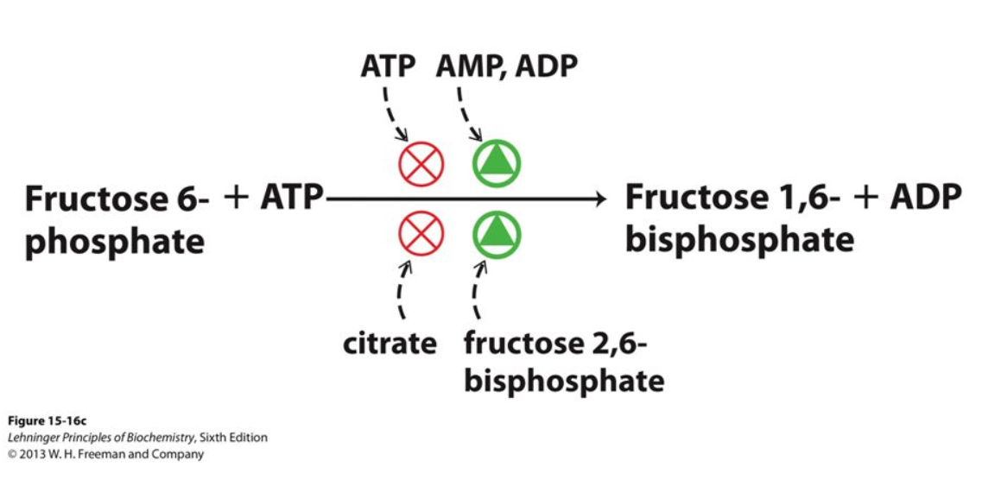
La regolazione allosterica della PFK1 multipli effettori positivi e negativi sommano i loro effetti

Slide 39
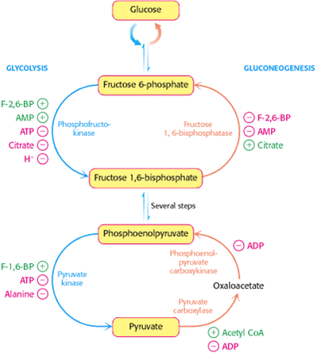
Il fruttosio 2,6-bisfosfato attiva la PFK1 Il fruttosio 6-fosfato (suo prodotto) attiva la piruvato chinasi
Notes:
source
https://www.namrata.co/gluconeogenesis-subjective-questions-solved-part-2/

Slide 40
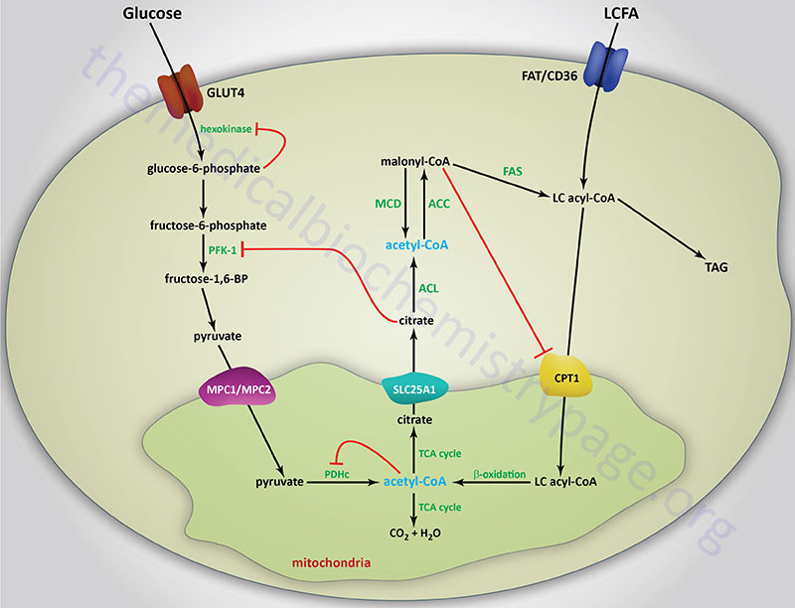
Dal glucosio ai triacilgliceroli
FASI
Glicolisi (citosol)
Piruvato DH → acetilCoA (mito)
Ciclo di Krebs fino a citrato (mito)
Citrato (mito)→Citrato (citosol)
Citrato liasi → acetilCoA (citosol)
AcetilCoA carcossilasi →malonilCoA
MalonilCoA→acilCoA
AcilCoA→triacilgliceroli
Notes:
source
https://themedicalbiochemistrypage.org/fatty-acid-oxidation.php#cycle
Il ciclo degli acidi grassi-glucosio. Questo ciclo rappresenta le interazioni tra assorbimento di glucosio e metabolismo e la conseguente inibizione dell'ossidazione degli acidi grassi e gli effetti dell'ossidazione degli acidi grassi sull'inibizione dell'utilizzo del glucosio.
La regolazione reciproca è prevalente nel muscolo scheletrico e nel tessuto adiposo. Quando i livelli di glucosio sono alti, viene assorbito nelle cellule attraverso il trasportatore GLUT4 e fosforilato dall'esachinasi. Le reazioni della glicolisi spingono gli atomi di carbonio a piruvare dove vengono ossidati in acetil-CoA. Il destino dell'acetil-CoA è l'ossidazione completa nel ciclo TCA o il ritorno al citosol via citrato per la conversione in acetil-CoA tramite ATP-citrato liasi (ACLY) e quindi in malonil-CoA e successivo acido grasso a catena lunga (LCFA) sintesi. La sintesi di malonil-CoA è catalizzata dall'acetil-CoA carbossilasi (ACC) e una volta prodotta inibirà l'importazione di acil-CoA grassi a catena lunga (LC acyl-CoA) nei mitocondri attraverso l'inibizione della carnitina palmitoiltransferasi 1 (CPT-1 ) nella membrana mitocondriale esterna. Questo blocca efficacemente l'ossidazione degli acidi grassi portando ad una maggiore sintesi di trigliceridi (TAG). L'equilibrio tra la sintesi di malonil-CoA e la scomposizione in acetil-CoA è determinato dalla regolazione dell'ACC e della decarbossilasi malonil-CoA (MCD). Finché esiste una capacità sufficiente per deviare i carboni di glucosio nella ossidazione del ciclo TCA e nella sintesi degli acidi grassi, l'inibizione mediata da acetil-CoA del complesso piruvato deidrogenasi (PDHc). D'altra parte, quando i livelli di acidi grassi sono elevati, entrano nella cellula attraverso uno dei numerosi complessi trasportatori di acidi grassi [viene mostrato il translocase degli acidi grassi (FAT) / CD36 poiché questo trasportatore ha una preferenza per gli LCFA], e vengono quindi trasportati nella mitocondri da ossidare. Il grande aumento dell'ossidazione degli acidi grassi inibisce successivamente l'utilizzo del glucosio. Questo è il risultato di una maggiore produzione di citrato citosolico da acetil-CoA e l'inibizione della fosfofructochinasi-1 (PFK1). L'aumento di acetil-CoA derivato dall'ossidazione dei grassi inibirà a sua volta ulteriormente l'utilizzo del glucosio attraverso l'attivazione delle chinasi PDH (PDK) che fosforileranno e inibiranno il PDHc. Sebbene non mostrati, i PDK sono attivati ​​anche da un aumento dei rapporti mitocondriali NADH / NAD + in risposta all'aumento dell'ossidazione degli acidi grassi. In condizioni in cui viene favorita l'ossidazione dei grassi, l'ACC verrà inibito e l'MCD verrà attivato assicurando che l'LCFA che entra nella cellula possa essere trasportata nei mitocondri. MPC1 / MPC2 è il trasportatore interno del piruvato di membrana mitocondriale responsabile dell'assorbimento mitocondriale del piruvato. SLC25A1 è il trasportatore citrato di membrana interna mitocondriale.

Slide 41
Dal glucosio ai triacilgliceroli
I SEGNALI METABOLICI
AcetilCoA nel mitocondrio
significa che il ciclo di Krebs è bloccato
allora inibisce PDH
Citrato nel citosol
significa che la sintesi di acidi grassi è al massimo
allora inibisce la glicolisi (PFK1)
malonilCoA nel citosol
significa che la cellula sta eseguendo biosintesi riduttive
allora blocca la beta ossidazione (CPT1)
Notes:
source
https://themedicalbiochemistrypage.org/fatty-acid-oxidation.php#cycle
Il ciclo degli acidi grassi-glucosio. Questo ciclo rappresenta le interazioni tra assorbimento di glucosio e metabolismo e la conseguente inibizione dell'ossidazione degli acidi grassi e gli effetti dell'ossidazione degli acidi grassi sull'inibizione dell'utilizzo del glucosio.
La regolazione reciproca è prevalente nel muscolo scheletrico e nel tessuto adiposo.
Quando i livelli di glucosio sono alti, viene assorbito nelle cellule attraverso il trasportatore GLUT4 e fosforilato dall'esachinasi. Le reazioni della glicolisi generano piruvato che sarà ossidato nel mitocondrio ad acetil-CoA.
Il destino dell'acetil-CoA è l'ossidazione completa nel ciclodi Krebs (TCA), se è elevato il rapporto NAD+/NADH+H+, a sua volta legato all’elevato rapporto ADP/ATP (controllo respiratorio).
Se invece il rapporto NAD+/NADH+H+ è basso, per elevato rapporto ATP/ADP (la cellula non utilizza tutto l’ATP (per la contrazione muscolare, per es.), il destino dell'acetil-CoA si ferma alla conversione a citrato ed efflusso di questo nel citsol. Qui esso subirà la conversione in acetil-CoA tramite ATP-citrato liasi (ACLY) e quindi la carbossilazione a malonil-CoA, il primo intermedio della biosintesi riduttiva di acidi grassi a catena lunga (LCFA).
La sintesi di malonil-CoA è catalizzata dall'acetil-CoA carbossilasi (ACC) e una volta prodotta inibirà l'importazione di acil-CoA grassi a catena lunga (LC acyl-CoA) nei mitocondri attraverso l'inibizione della carnitina palmitoiltransferasi 1 (CPT-1 ) nella membrana mitocondriale esterna. Questo blocca efficacemente l'ossidazione degli acidi grassi portando ad una maggiore sintesi di trigliceridi (TAG).
L'equilibrio tra la sintesi di malonil-CoA e la scomposizione in acetil-CoA è determinato dalla regolazione dell'ACC e della decarbossilasi malonil-CoA (MCD). Finché esiste una capacità sufficiente per deviare i carboni di glucosio nella ossidazione del ciclo TCA e nella sintesi degli acidi grassi, l'inibizione mediata da acetil-CoA del complesso piruvato deidrogenasi (PDHc). D'altra parte, quando i livelli di acidi grassi sono elevati, entrano nella cellula attraverso uno dei numerosi complessi trasportatori di acidi grassi [viene mostrato il translocase degli acidi grassi (FAT) / CD36 poiché questo trasportatore ha una preferenza per gli LCFA], e vengono quindi trasportati nella mitocondri da ossidare. Il grande aumento dell'ossidazione degli acidi grassi inibisce successivamente l'utilizzo del glucosio. Questo è il risultato di una maggiore produzione di citrato citosolico da acetil-CoA e l'inibizione della fosfofructochinasi-1 (PFK1). L'aumento di acetil-CoA derivato dall'ossidazione dei grassi inibirà a sua volta ulteriormente l'utilizzo del glucosio attraverso l'attivazione delle chinasi PDH (PDK) che fosforileranno e inibiranno il PDHc. Sebbene non mostrati, i PDK sono attivati ​​anche da un aumento dei rapporti mitocondriali NADH / NAD + in risposta all'aumento dell'ossidazione degli acidi grassi. In condizioni in cui viene favorita l'ossidazione dei grassi, l'ACC verrà inibito e l'MCD verrà attivato assicurando che l'LCFA che entra nella cellula possa essere trasportata nei mitocondri. MPC1 / MPC2 è il trasportatore interno del piruvato di membrana mitocondriale responsabile dell'assorbimento mitocondriale del piruvato. SLC25A1 è il trasportatore citrato di membrana interna mitocondriale.

Slide 42
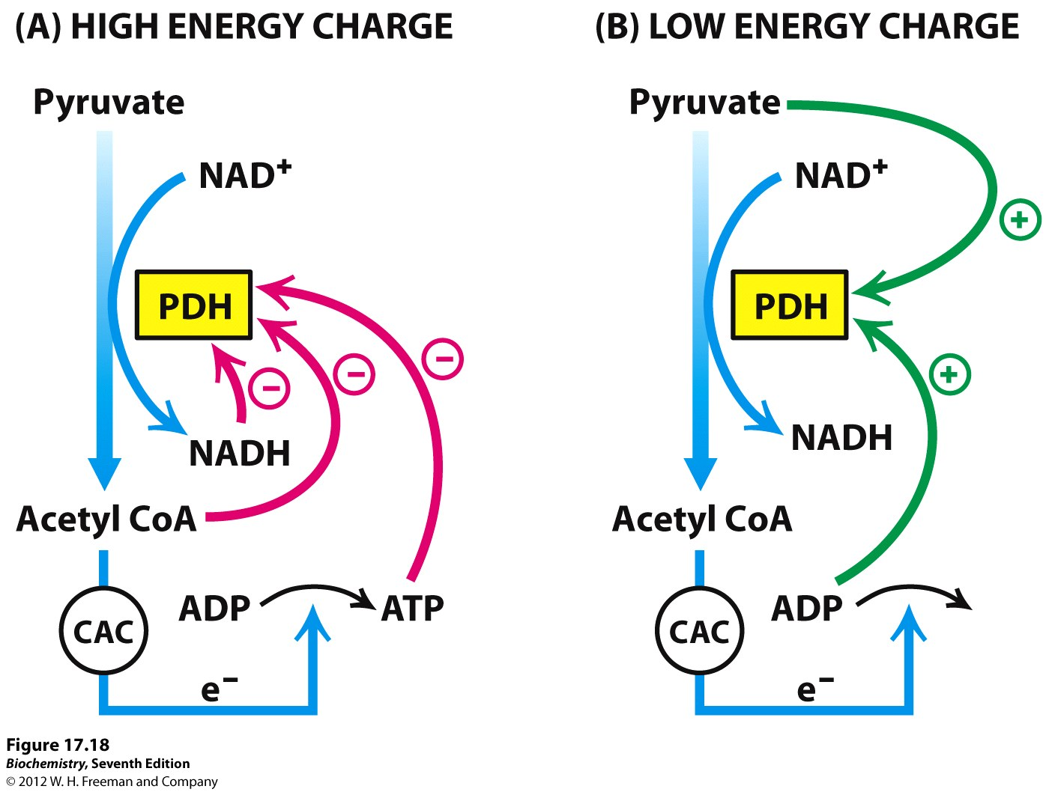
Regolazione della piruvato deidrogenasi a digiuno e dopo un pasto
Notes:
source
http://oregonstate.edu/instruct/bb451/winter14/lectures/citricacidcycleoutline.html

Slide 43
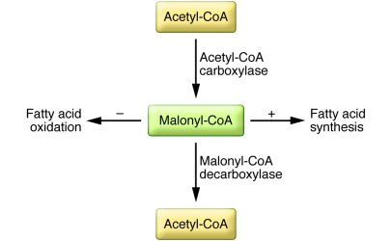
Il malonilCoA è il segnale che impedisce che biosintesi e beta-ossidazione degli acidi grassi avvengano contemporaneamente
Notes:
source
J Clin Invest. 2012;122(6):1958-1959. https://doi.org/10.1172/JCI63967.

Slide 44
Dal glucosio ai triacilgliceroli
TAPPE DI CONTROLLO
GLUT 4 (insulina; traslocazione)
Esochinasi (inib. da prodotto)
PFK1 (insulina; via F-2,6-P₂)
Piruvato DH (inib. da prodotto)
Carnitina palmitil transferasi 1 (via malonilCoA)
Notes:
source
https://themedicalbiochemistrypage.org/fatty-acid-oxidation.php#cycle
Il ciclo degli acidi grassi-glucosio. Questo ciclo rappresenta le interazioni tra assorbimento di glucosio e metabolismo e la conseguente inibizione dell'ossidazione degli acidi grassi e gli effetti dell'ossidazione degli acidi grassi sull'inibizione dell'utilizzo del glucosio.
La regolazione reciproca è prevalente nel muscolo scheletrico e nel tessuto adiposo. Quando i livelli di glucosio sono alti, viene assorbito nelle cellule attraverso il trasportatore GLUT4 e fosforilato dall'esachinasi. Le reazioni della glicolisi spingono gli atomi di carbonio a piruvare dove vengono ossidati in acetil-CoA. Il destino dell'acetil-CoA è l'ossidazione completa nel ciclo TCA o il ritorno al citosol via citrato per la conversione in acetil-CoA tramite ATP-citrato liasi (ACLY) e quindi in malonil-CoA e successivo acido grasso a catena lunga (LCFA) sintesi. La sintesi di malonil-CoA è catalizzata dall'acetil-CoA carbossilasi (ACC) e una volta prodotta inibirà l'importazione di acil-CoA grassi a catena lunga (LC acyl-CoA) nei mitocondri attraverso l'inibizione della carnitina palmitoiltransferasi 1 (CPT-1 ) nella membrana mitocondriale esterna. Questo blocca efficacemente l'ossidazione degli acidi grassi portando ad una maggiore sintesi di trigliceridi (TAG). L'equilibrio tra la sintesi di malonil-CoA e la scomposizione in acetil-CoA è determinato dalla regolazione dell'ACC e della decarbossilasi malonil-CoA (MCD). Finché esiste una capacità sufficiente per deviare i carboni di glucosio nella ossidazione del ciclo TCA e nella sintesi degli acidi grassi, l'inibizione mediata da acetil-CoA del complesso piruvato deidrogenasi (PDHc). D'altra parte, quando i livelli di acidi grassi sono elevati, entrano nella cellula attraverso uno dei numerosi complessi trasportatori di acidi grassi [viene mostrato il translocase degli acidi grassi (FAT) / CD36 poiché questo trasportatore ha una preferenza per gli LCFA], e vengono quindi trasportati nella mitocondri da ossidare. Il grande aumento dell'ossidazione degli acidi grassi inibisce successivamente l'utilizzo del glucosio. Questo è il risultato di una maggiore produzione di citrato citosolico da acetil-CoA e l'inibizione della fosfofructochinasi-1 (PFK1). L'aumento di acetil-CoA derivato dall'ossidazione dei grassi inibirà a sua volta ulteriormente l'utilizzo del glucosio attraverso l'attivazione delle chinasi PDH (PDK) che fosforileranno e inibiranno il PDHc. Sebbene non mostrati, i PDK sono attivati ​​anche da un aumento dei rapporti mitocondriali NADH / NAD + in risposta all'aumento dell'ossidazione degli acidi grassi. In condizioni in cui viene favorita l'ossidazione dei grassi, l'ACC verrà inibito e l'MCD verrà attivato assicurando che l'LCFA che entra nella cellula possa essere trasportata nei mitocondri. MPC1 / MPC2 è il trasportatore interno del piruvato di membrana mitocondriale responsabile dell'assorbimento mitocondriale del piruvato. SLC25A1 è il trasportatore citrato di membrana interna mitocondriale.

Slide 45
Fine

Slide 46
Materiale integrativo

Slide 47
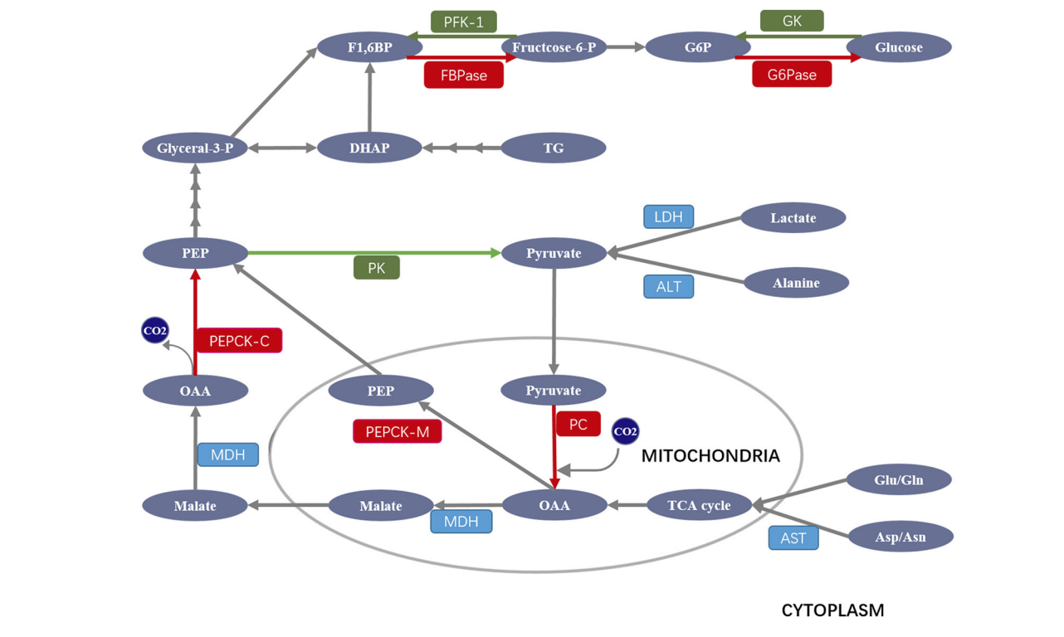
Mappa delle tappe metaboliche della Gluconeogenesi
Notes:
source
Front. Endocrinol., 24 January 2019 | https://doi.org/10.3389/fendo.2018.00802
Panoramica schematica dei principali enzimi e metaboliti coinvolti nella regolazione della gluconeogenesi.
Il piruvato derivato da lattato e alanina entra nel mitocondrio, dove è carbossilato a ossaloacetato (OAA) da carbuvilasi piruvato (PC). L'OAA viene quindi ridotto a malato per essere trasferito al citoplasma dove viene reossidato a OAA, che viene decarbossilato e quindi fosforilato a fosfoenolpiruvato (PEP) dalla carbossichinasi PEP (PEPCK). PEP entra quindi nel ciclo gluconeogenico. Dopo diverse fasi di glicolisi inversa, il prodotto fruttosio 1,6-bisfosfato (F1,6BP) viene defosforilato da fruttosio 1,6-bisfosfatasi (FBPase) per formare il 6-fosfato di fruttosio, che viene quindi convertito in glucosio-6-fosfato (G6P) dalla fosfoglucoisomerasi. G6P viene infine convertito in glucosio tramite defosforilazione mediante glucosio-6-fosfatasi (G6Pase).
Altri aminoacidi gluconeogenici (Asp / Asn e Glu / Gln) vengono convertiti in alanina o intermedi specifici nel ciclo dell'acido tricarbossilico (TCA) per la gluconeogenesi. Il glicerolo viene convertito in diidrossiacetone fosfato (DHAP), che viene quindi convertito in gliceraldeide-fosfato (glicerale-3-P) o F1,6BP che entra nella via gluconeogenica.
ALT, alanina aminotransaminasi; AST, aspartato aminotransaminasi; GK, glucocinasi;
LDH, lattato deidrogenasi; MDH, malato deidrogenasi. Gli enzimi gluconeogenici e glicolitici sono evidenziati rispettivamente in rosso e verde

Slide 48
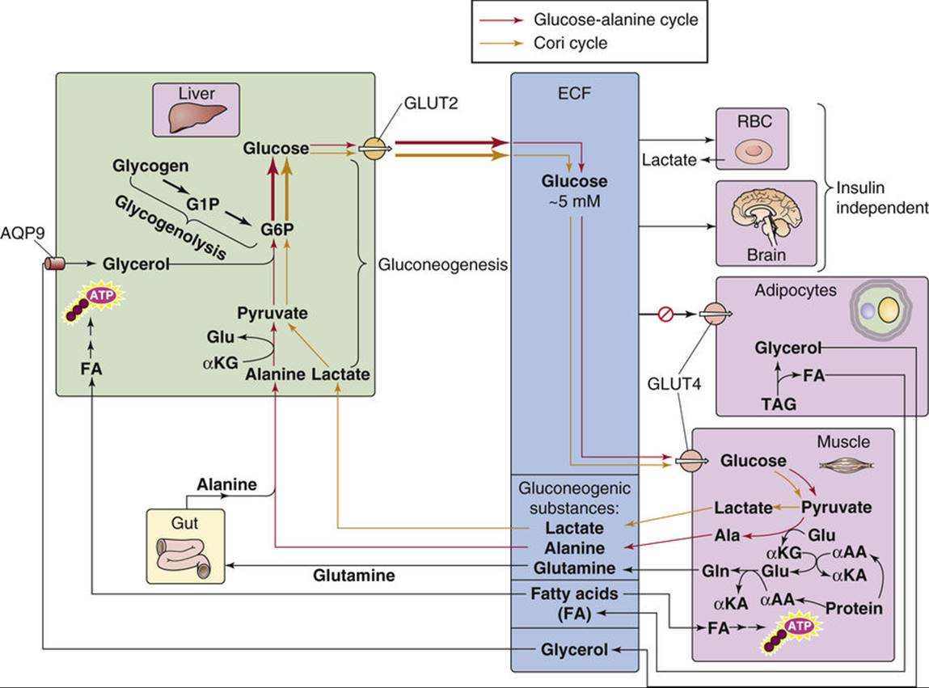
Notes:
source … physiology texbook

